Slide 1
С. А. Губайдулина
МАУДО «Эжвинская детская музыкальная школа»

Slide 2
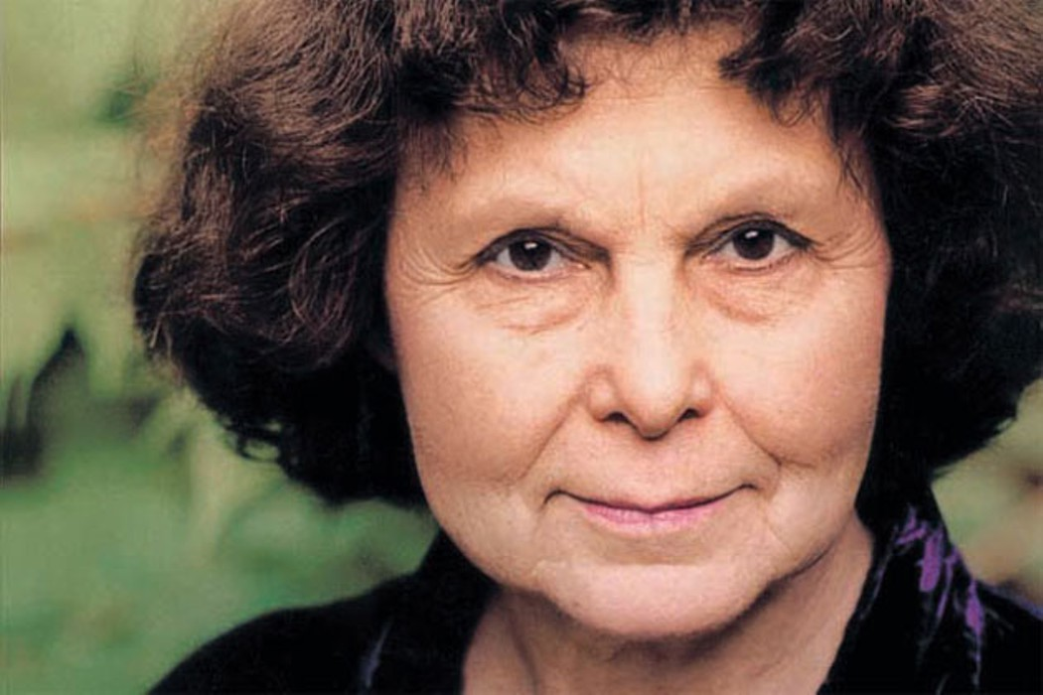
Софи́я Асга́товна Губайду́лина
24.10.1931.
родилась в г. Чистополь, Татарская АССР;
российский композитор, с 1991 года живёт в Германии;
автор более ста симфонических произведений, сочинений для солистов, хора и оркестра, инструментальных ансамблей, музыки для театра, кино и мультфильмов.

Slide 3
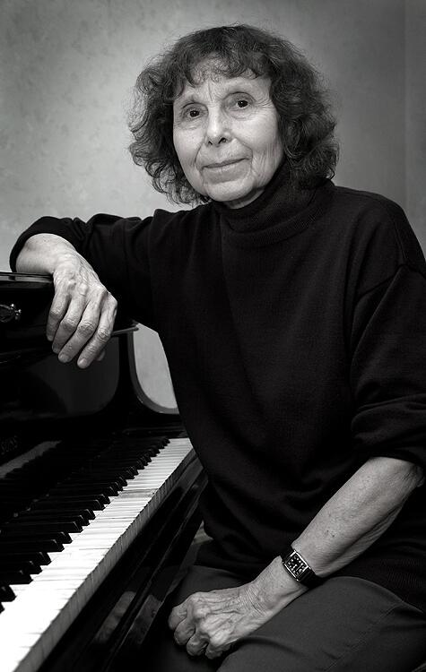
С. Губайдулина принадлежит к числу наиболее значительных советских композиторов второй половины XX в. Ее музыке свойственна большая эмоциональная сила, крупная линия развития и вместе с тем тончайшее ощущение выразительности звука — характера его тембра, исполнительского приема.

Slide 4
Творчество:
Вокальные произведения:
«Фацелия» по поэме М. Пришвина (1956);
кантаты «Ночь в Мемфисе» (1968) и «Рубайят» (1969) на
ст. восточных поэтов;
«Perception» для солистов и ансамбля струнных (1983);
«Посвящение Марине Цветаевой» для хора a cappella (1984) и др.
Камерные сочинения:
Соната для фортепиано (1965);
Пять этюдов для арфы, контрабаса и ударных (1965);
«Detto-II» для виолончели и 13 инструментов (1972);
«Detto-I» — Соната для органа и ударных (1978) и др.
Симфонические произведения:
«Час души» для солирующих ударных, меццо-сопрано
и симфонического оркестра на ст. Марины Цветаевой (1976);
Концерт для двух оркестров, эстрадного и симфонического (1976); концерты для фортепиано (1978) и скрипки с оркестром (1980) и др.

Slide 5
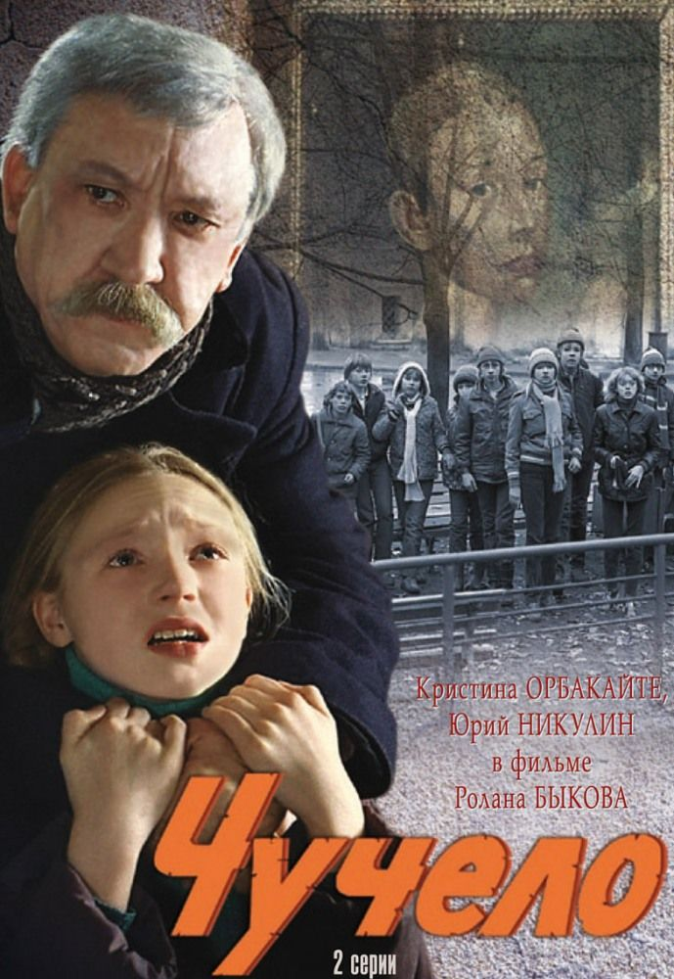
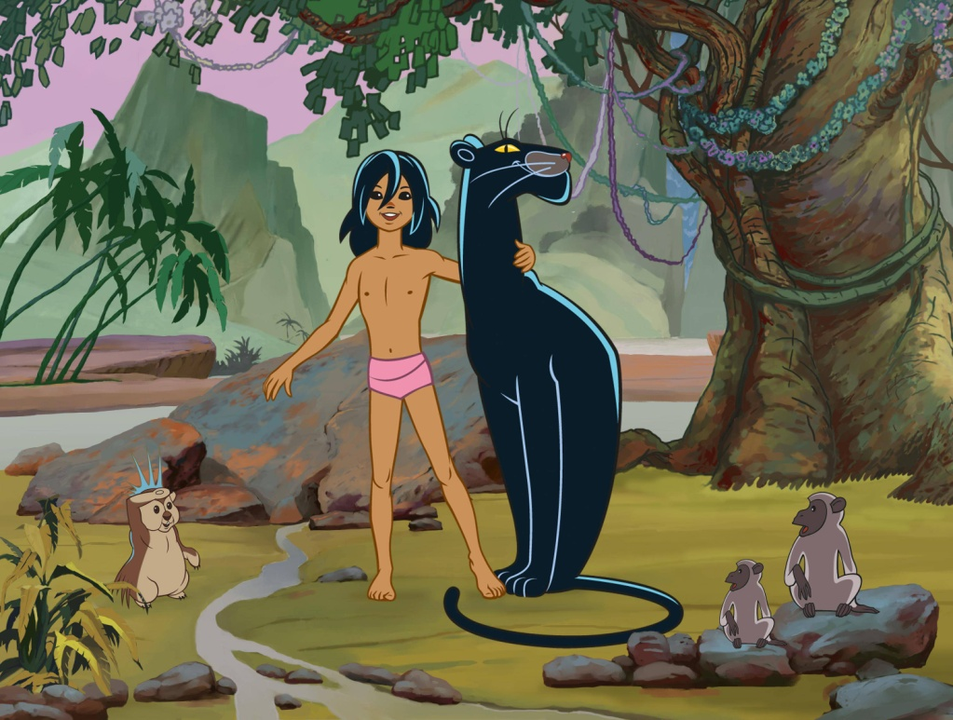
Музыка к мультфильмам и кинофильмам:
«Маугли», «Балаган» (мультфильмы), «Вертикаль», «Кафедра», «Смерч», «Чучело» и др.
Мультфильм «Маугли»
к/ф «Чучело»

Slide 6
Спасибо за внимание!
☺

